Slide 1
CellGPT智能搜索枢纽

Slide 2








面向生物医学科研的新一代智能搜索枢纽
传统搜索引擎无法回答具体科研问题
专业数据库检索复杂
维护难更新慢成本高
数据分析代码复杂
安装理解复现门槛高
CellGPT 融合海量生物医学公开文献、生物医学专业数据库和海量生物信息学代码库，打造新一代智能搜索枢纽

Slide 3


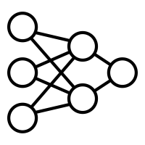












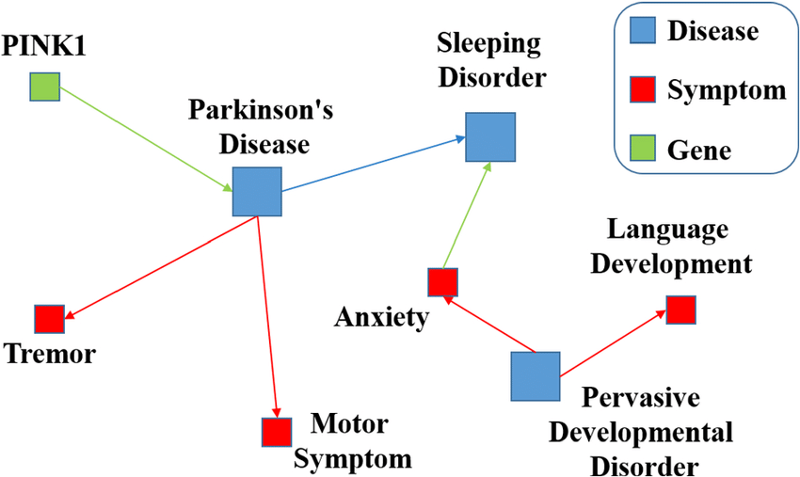

CellGPT智能搜索枢纽技术路线图
海量文献
文献Embedding模型
向量数据库
基于文献和数据库回答科研问题
多模态文本接口
语义搜索
代码Embedding模型
关系型数据库
代码库
大语言模型
生成生物信息分析代码
数据库
生物医学知识库
API接口
数据库API接口
CellGPT智能搜索枢纽
互联网
搜索API接口
基于文献生成新数据库

Slide 4
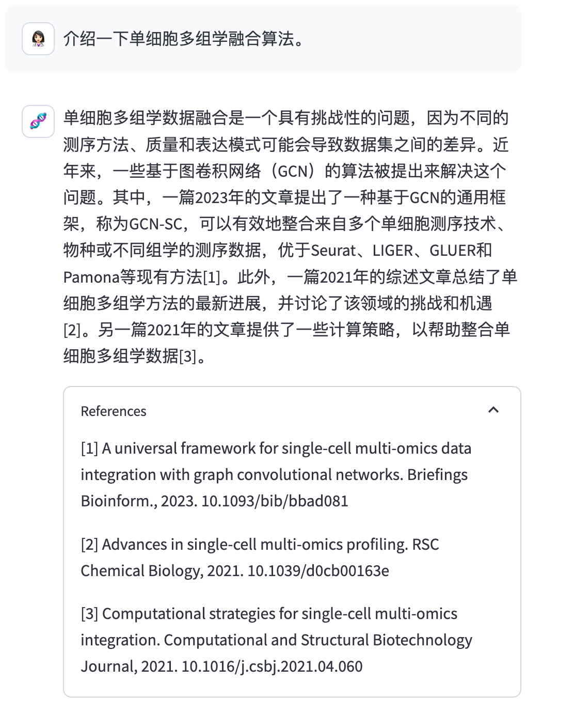
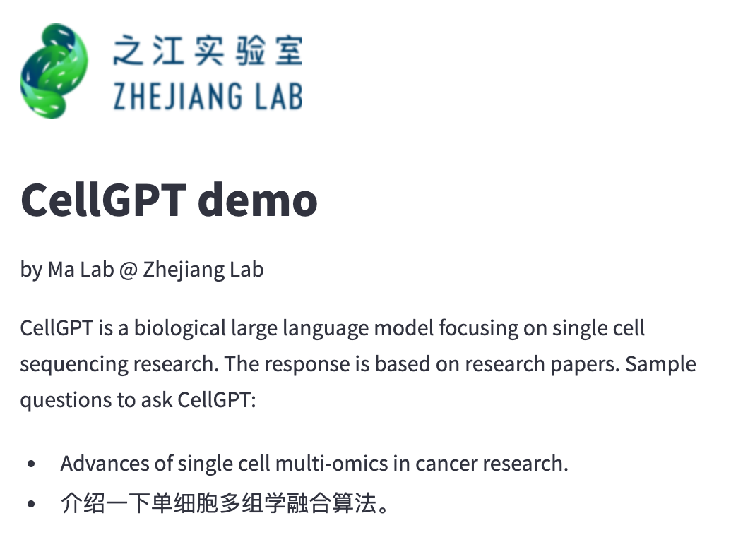
CellGPT 基于海量文献回答科学问题
http://124.221.18.172:8501/

Slide 5
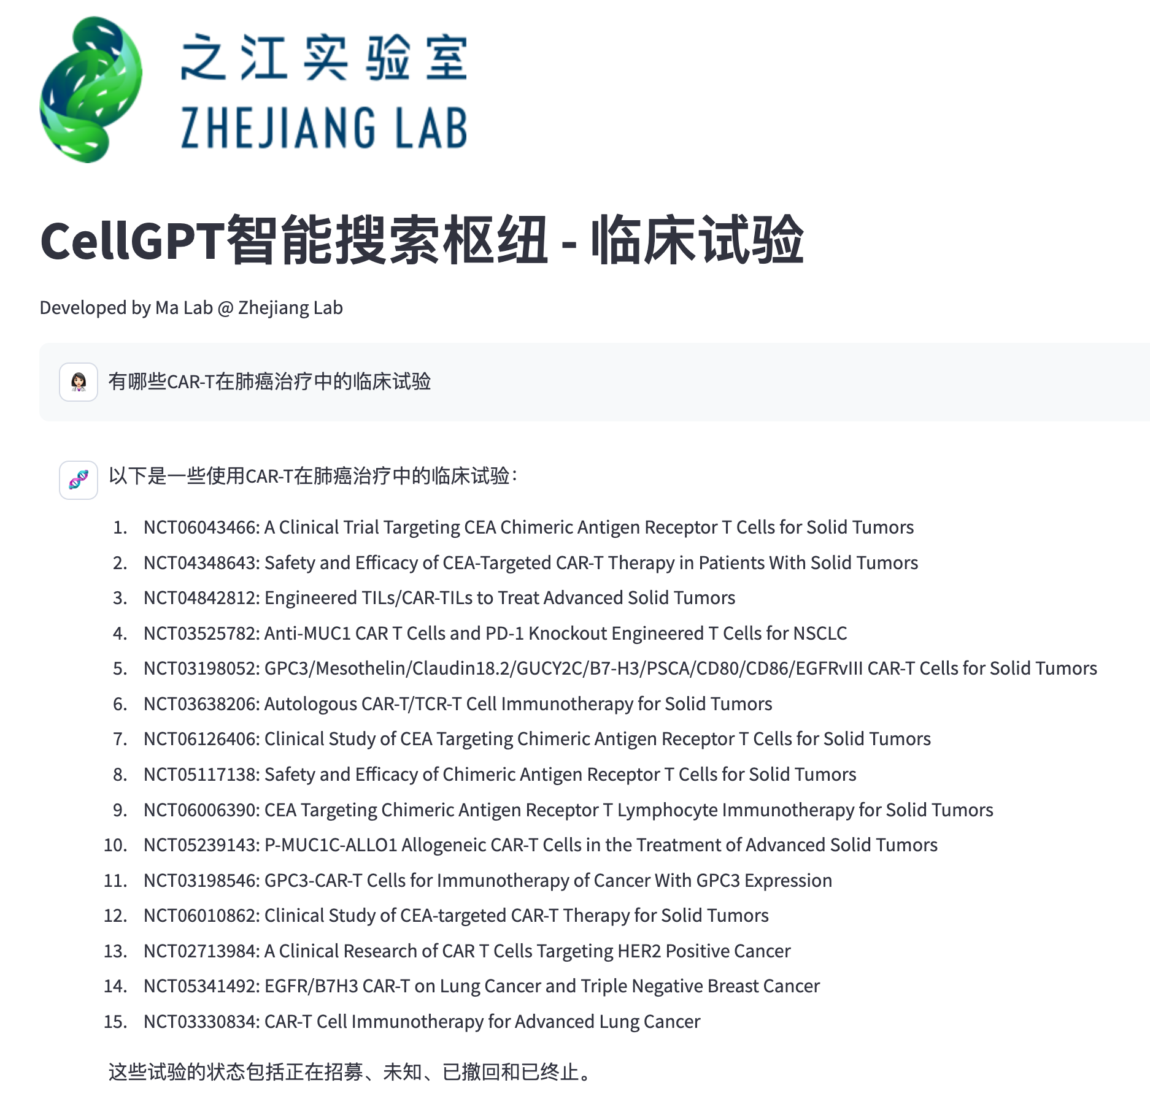
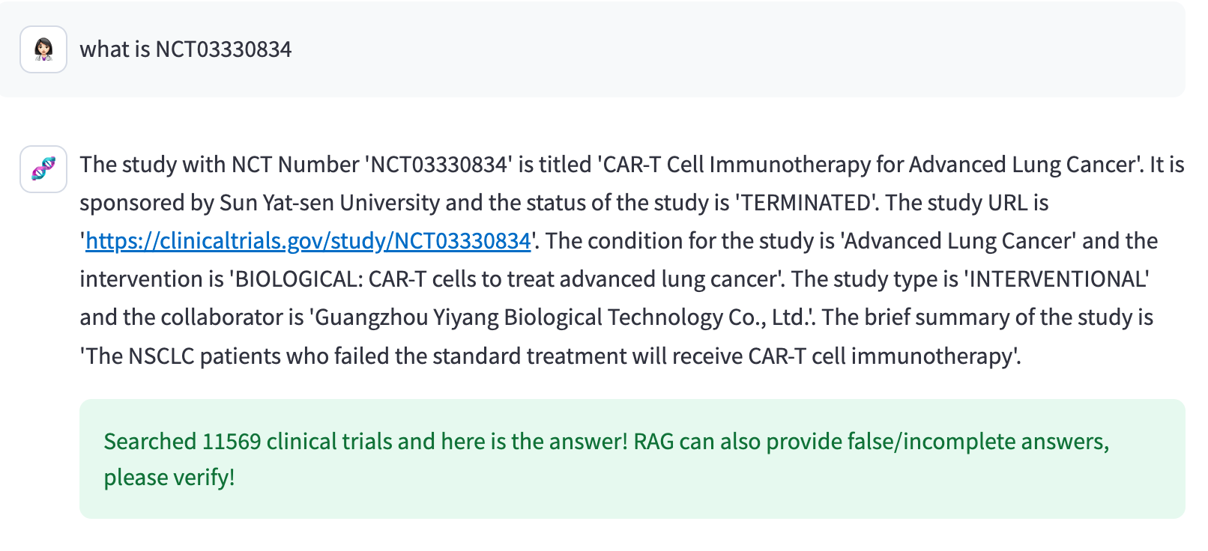
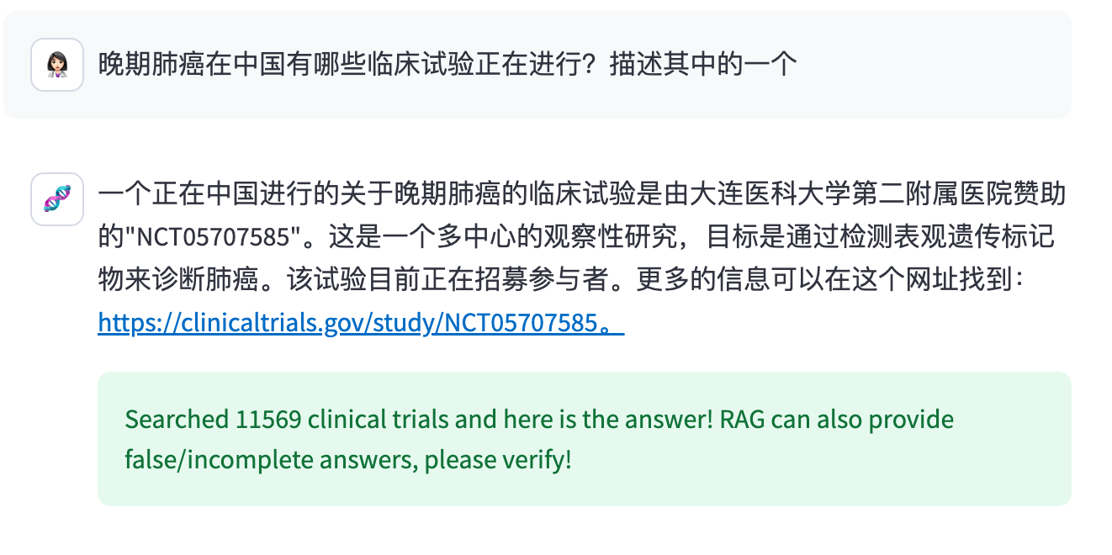
CellGPT 基于专业数据库回答科学问题

Slide 6
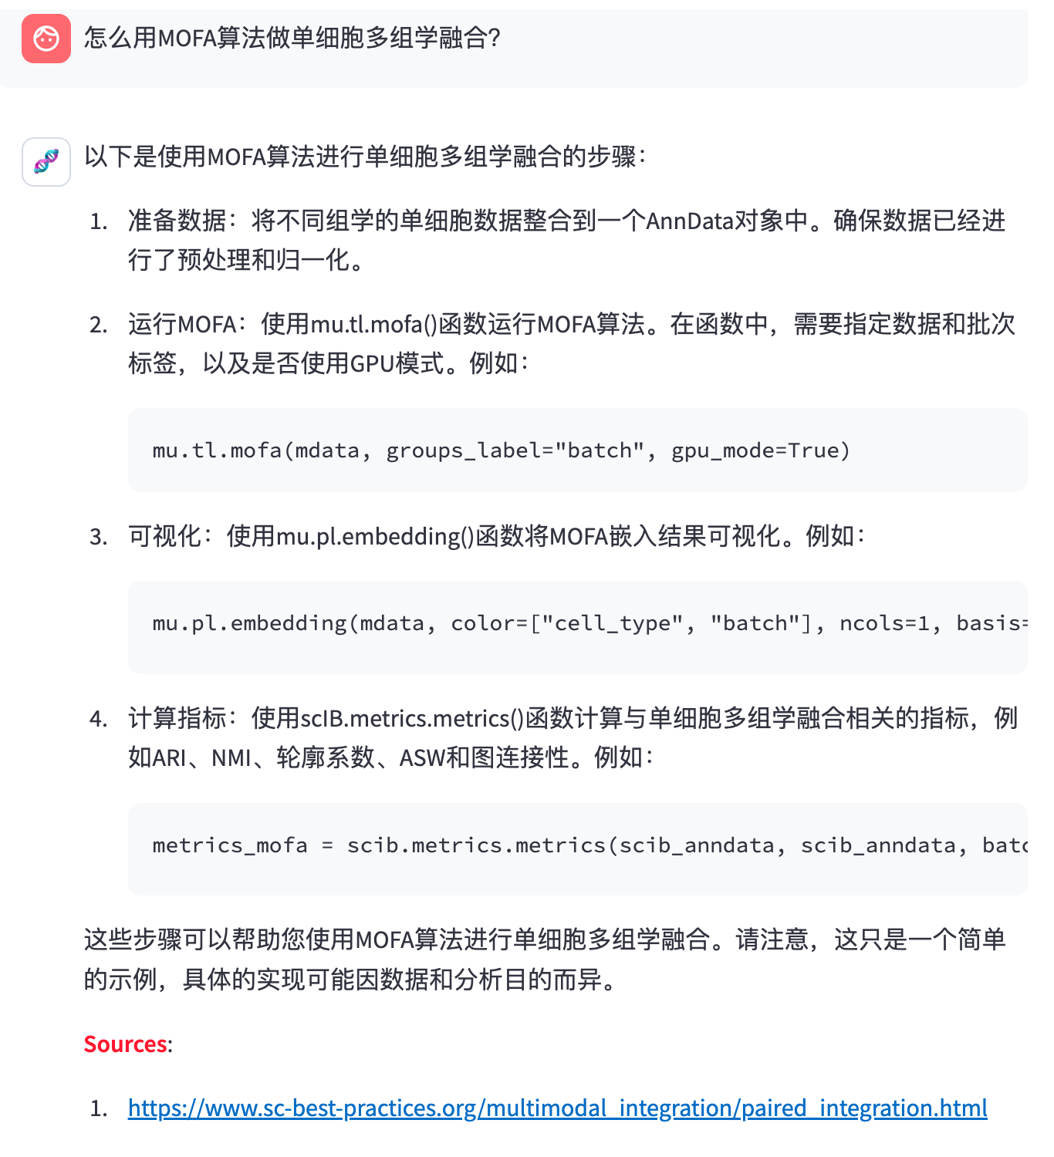
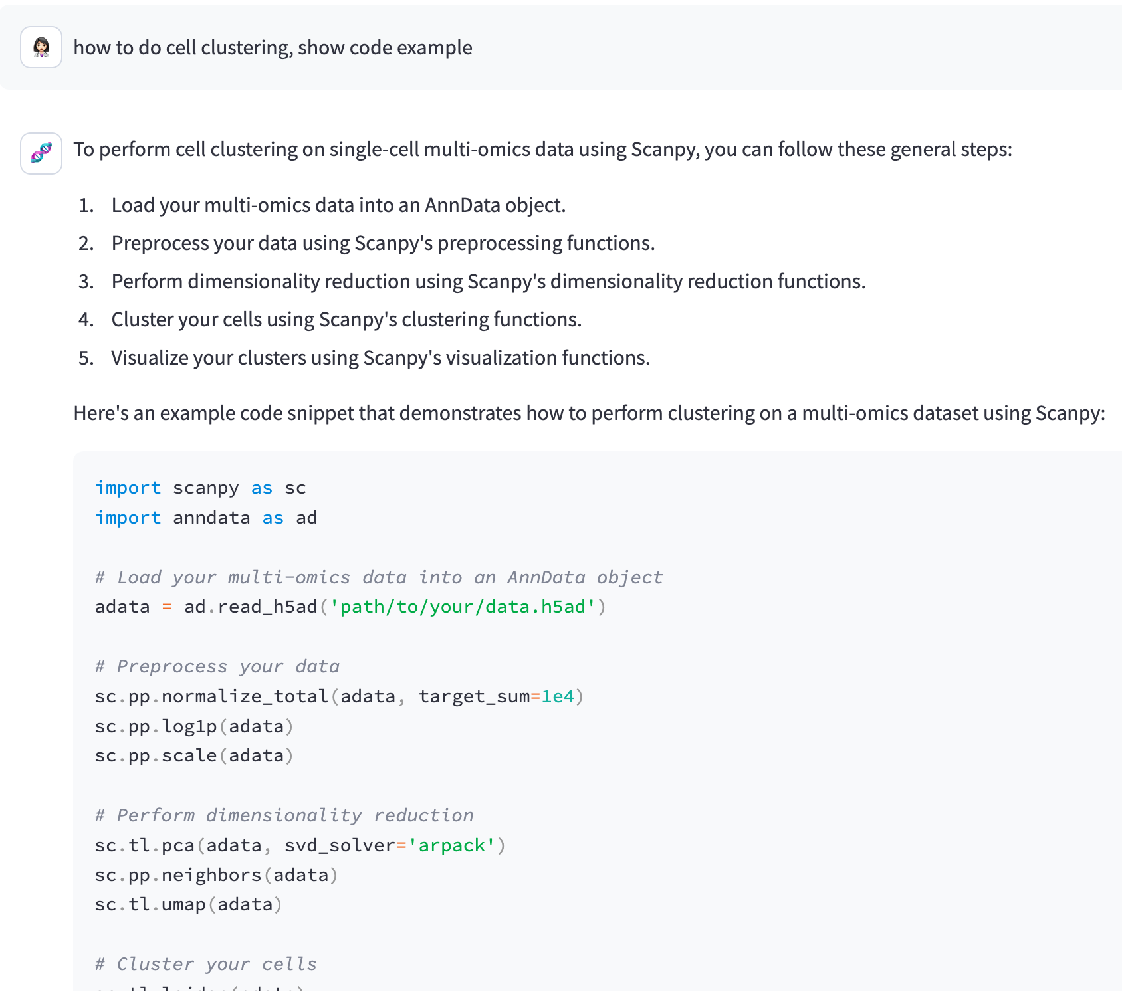
CellGPT 基于海量生信代码自动生成代码
CellGPT汇总数万个高质量生物信息代码库，
运用大语言模型生成分析代码，将支持直接分析生物数据。

Slide 7
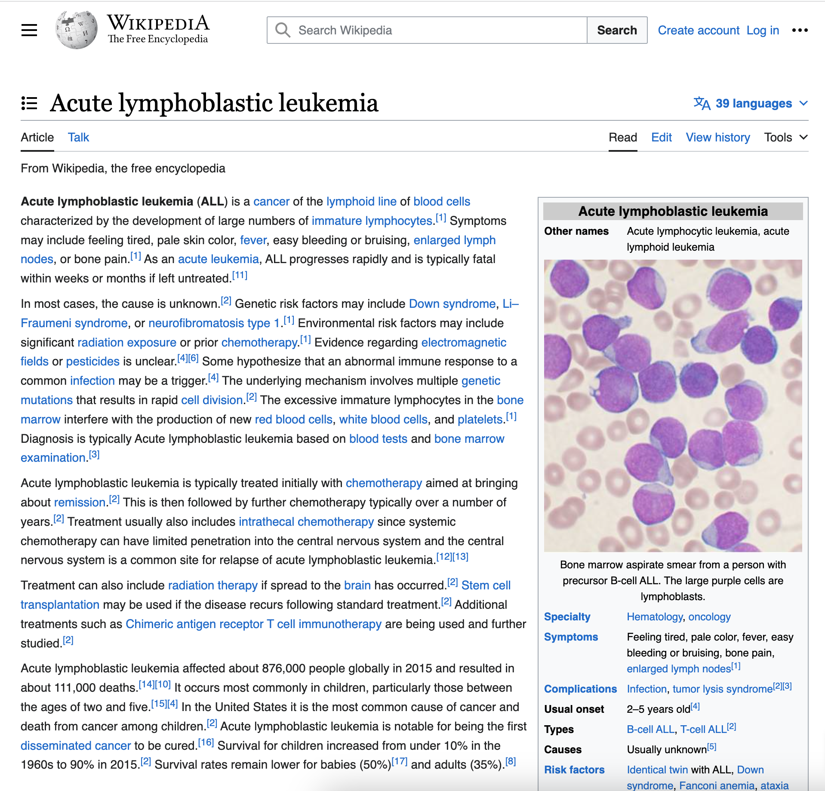
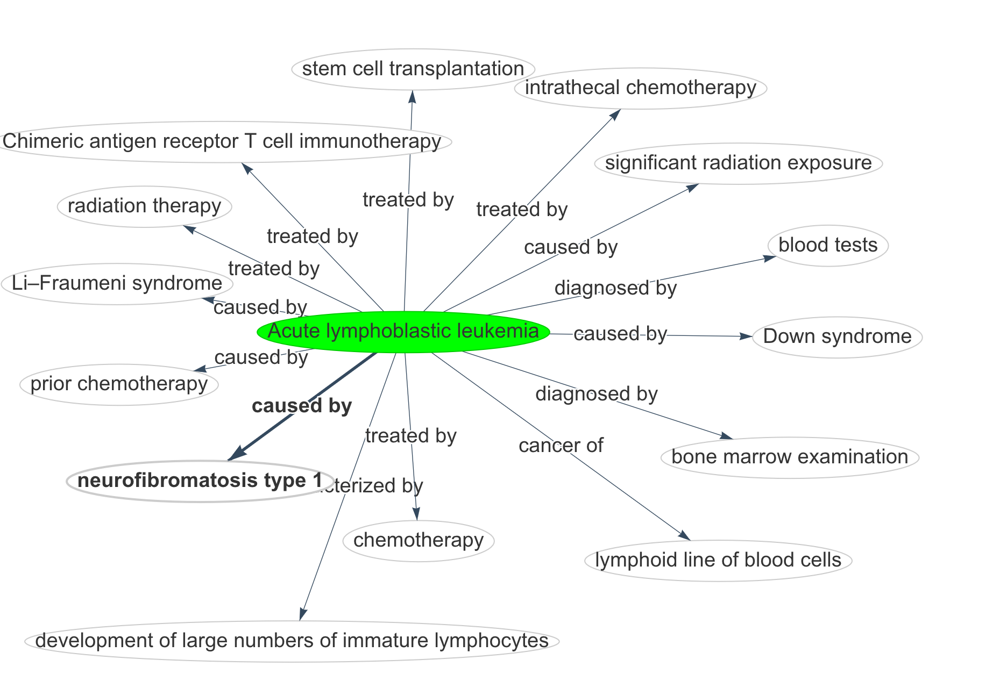
CellGPT 自动构建生物数据库
CellGPT
CellGPT 运用实体识别和关系抽取等自然语言理解技术，基于专业生物医学文本自动构建生物数据库，降低人工构建数据库的成本，提高数据库更新、维护的效率

Slide 8
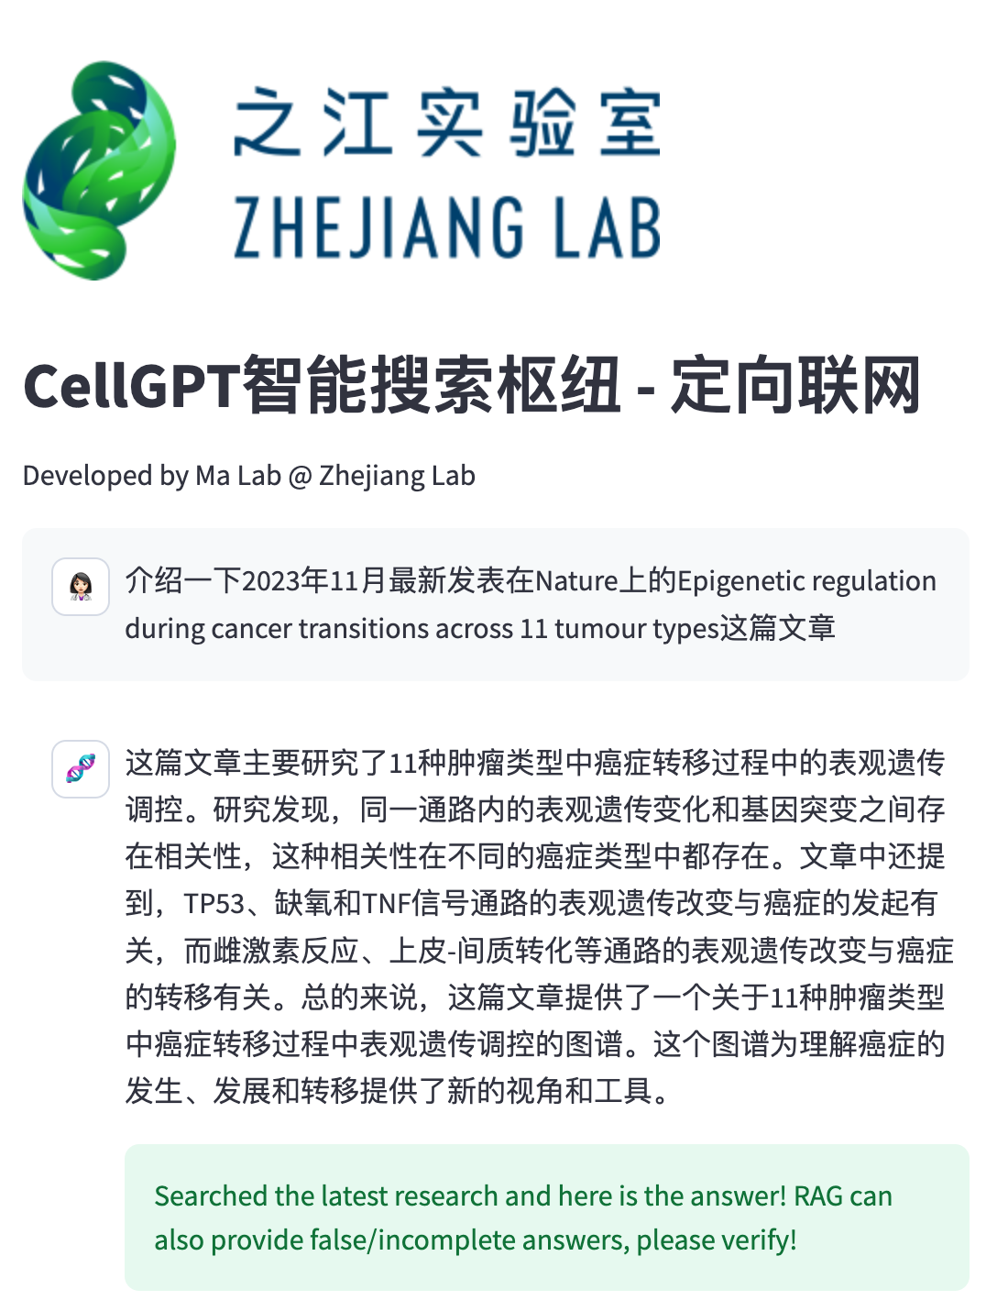
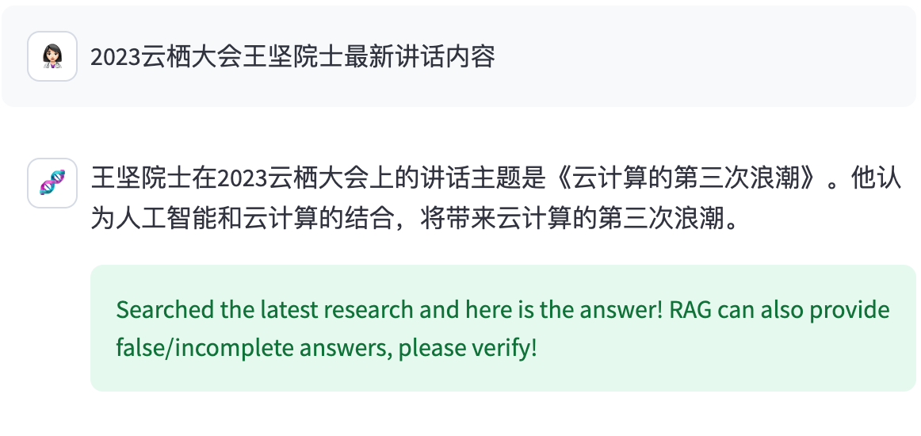
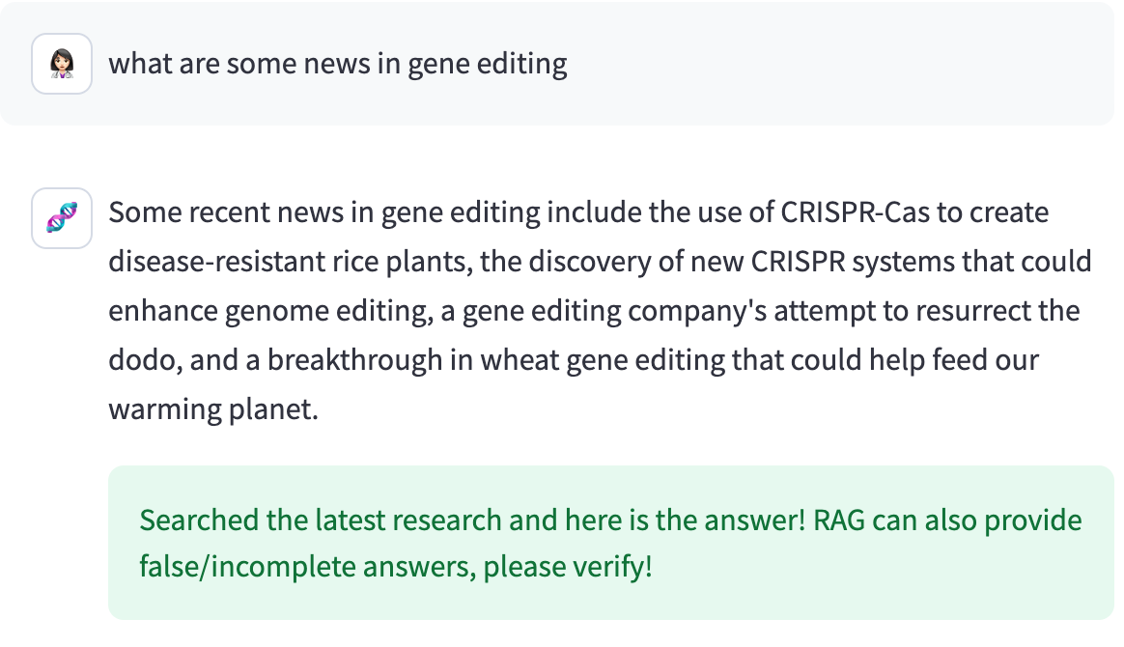
CellGPT定向联网获取最新学术信息

Slide 9
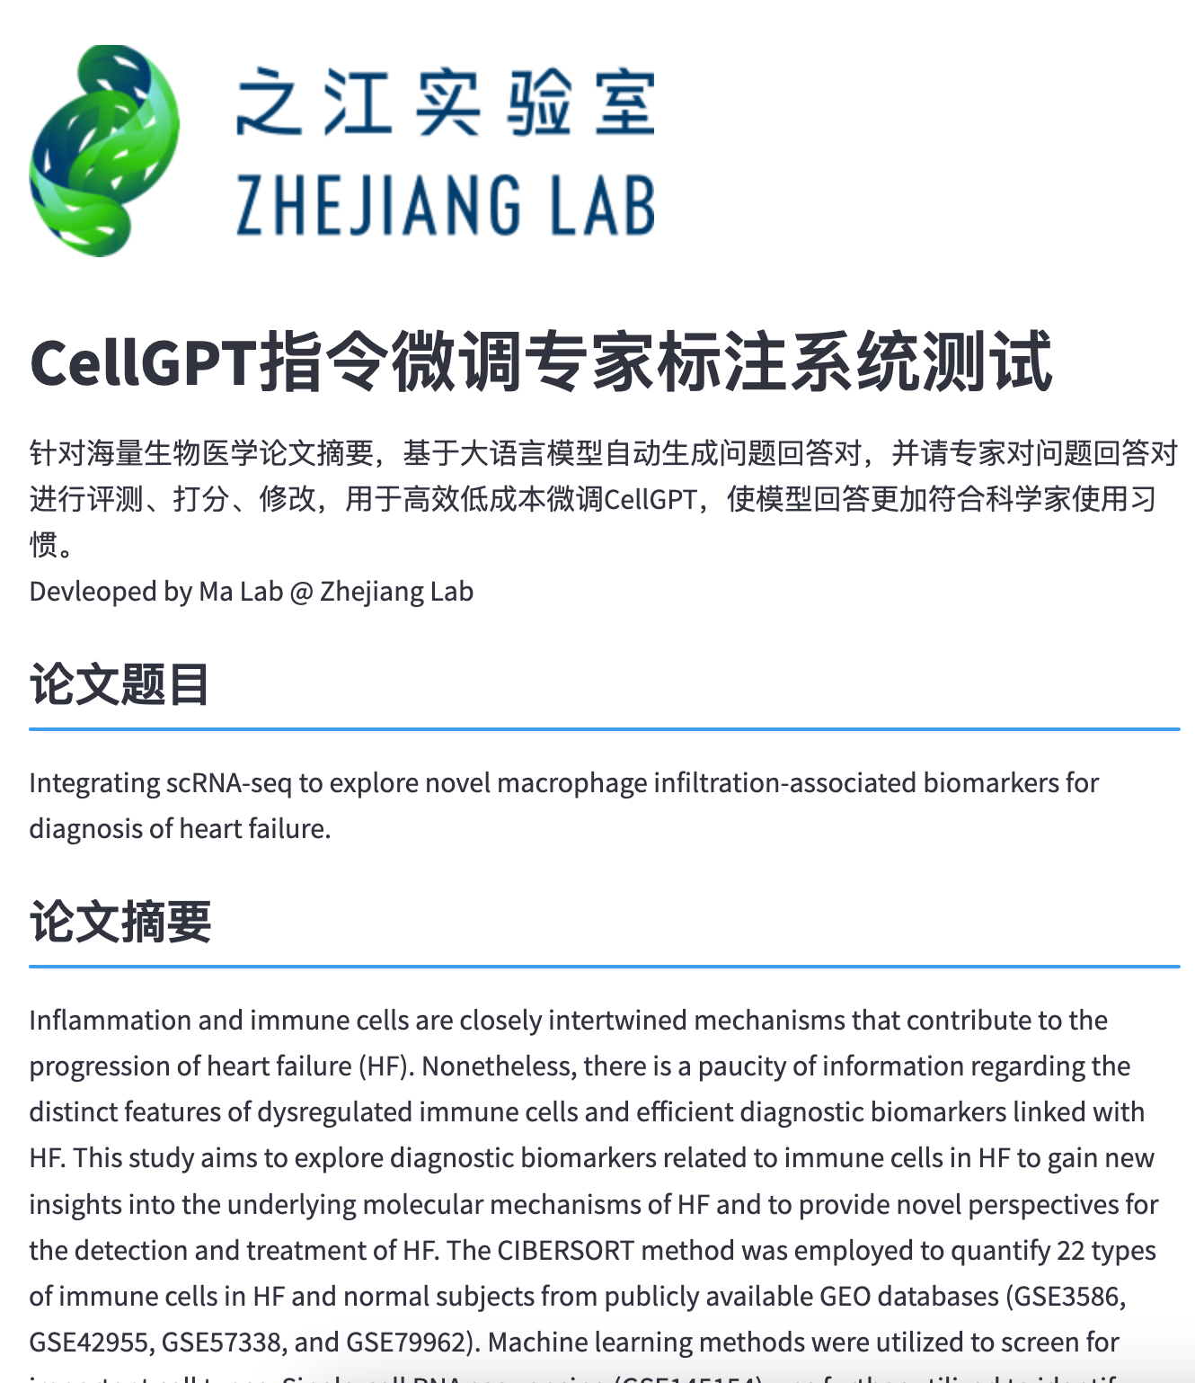
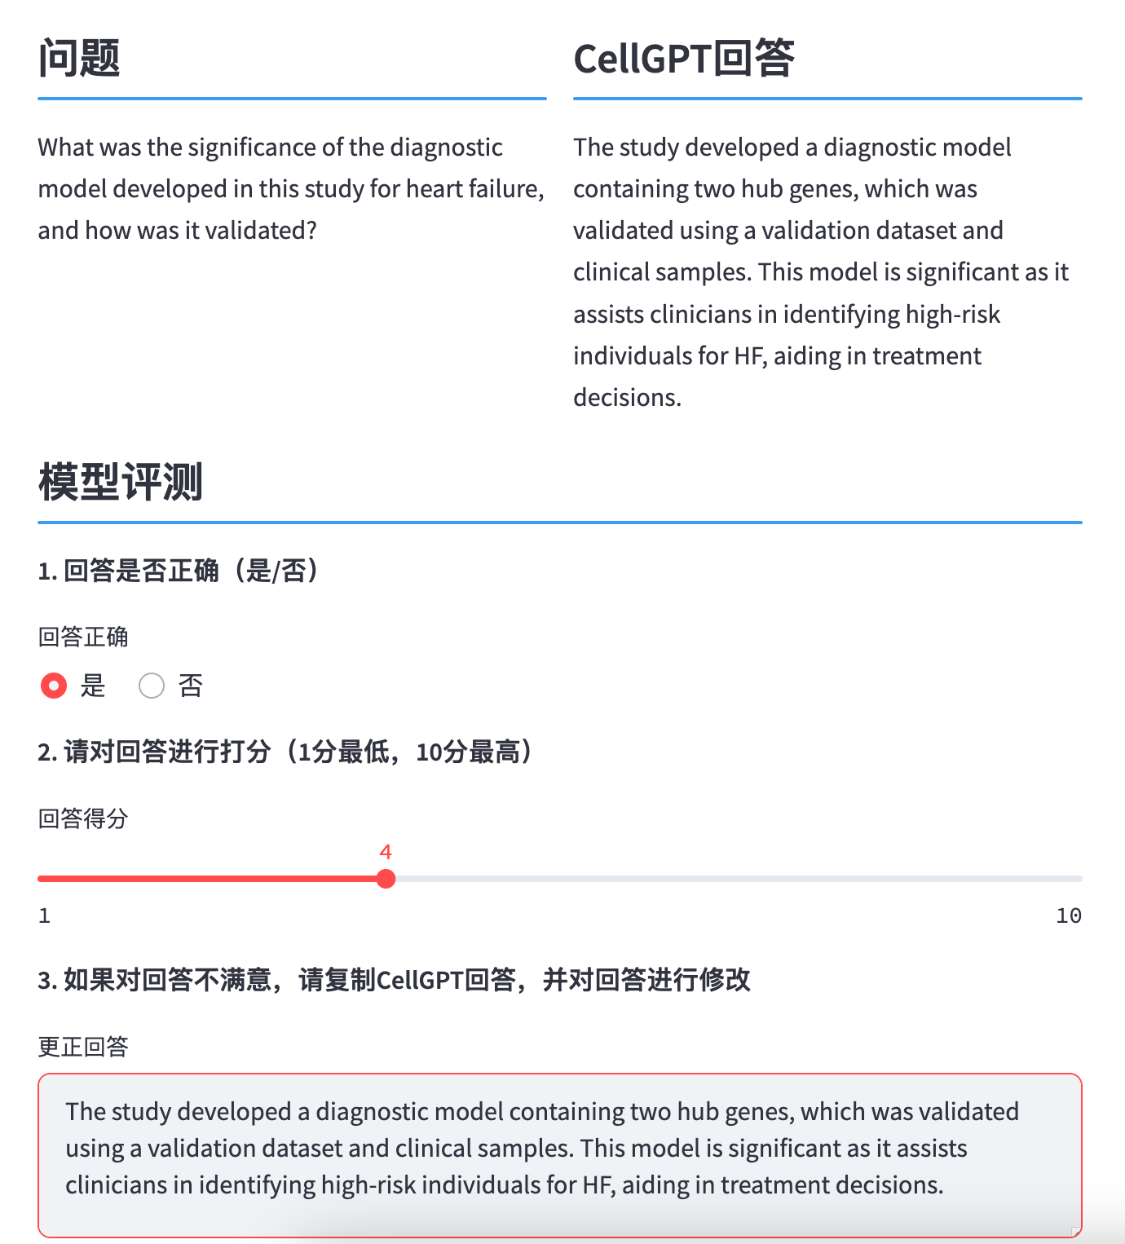
CellGPT指令微调专家标注系统

